Slide 1
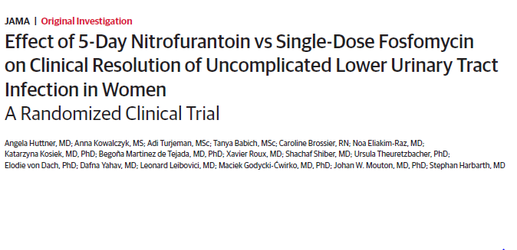
Arş. Gör. Dr. Ebru Bayram Karahan
10/01/2023

Slide 2
Giriş
Artan antimikrobiyal direnç göz önüne alındığında, komplike olmayan alt üriner sistem enfeksiyonlarının ( İYE) tedavisine yönelik kılavuzlar, 2010 yılında birinci basamak ajanlar olarak nitrofurantoin ve fosfomisin önerecek şekilde değiştirilmiştir ; kullanımları o zamandan beri katlanarak arttı.
Bu antibiyotikler, sırasıyla 1953 ve 1971'de, ne randomizasyon ne de tedavi amaçlı (ITT) analizler gerektirmeyen, ilaç testi ve sonuç raporlama için daha az katı metodolojik standartların olduğu bir çağda ticarileştirildi.
Bu nedenle, özellikle tek doz fosfomisin için klinik etkinliğe ilişkin belirsizlikler devam etmektedir.

Slide 3
Komplike olmayan İYE için nitrofurantoini değerlendiren randomize klinik çalışmaların meta-analizleri, florokinolonlar gibi daha yeni ajanlarınkiyle karşılaştırılabilir etkililik önerirken, aynısı fosfomisin için gözlenmemiştir.
1990'larda yürütülen ve bilgimize göre henüz yayınlanmamış randomize bir klinik çalışmada (25 Şubat 2018'de PubMed veritabanı arandı), fosfomisin için etkinlik oranı %70 iken, siprofloksasin ve trimetoprim/sülfametoksazol için sırasıyla %96 ve %94'tü.
Etkinliğin azalmasının mikrobiyolojik ve farmakolojik bir temeli olabilir. Bazıları plazmit kodlu olan fosfomisine direnç mekanizmaları, ilacın Avrupa'da onaylanmasından kısa bir süre sonra tanımlandı.

Slide 4
Şimdiye kadar nitrofurantoin ve fosfomisin birkaç randomize klinik çalışmada karşılaştırıldı.
Bu çalışmanın amacı komplike olmayan İYE'nin klinik çözümü için 5 günlük nitrofurantoin ve tek doz fosfomisinin karşılaştırmalı etkinliğini değerlendirmekti.

Slide 5
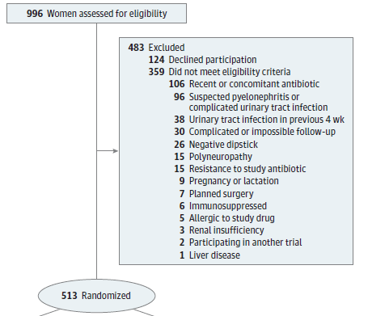
Yöntemler
Çalışma Tasarımı ve Nüfus
Bu açık etiketli/araştırmacı kör, çok merkezli, randomize klinik çalışma Ekim 2013'ten Mayıs 2017'ye kadar 3 tesiste (Cenevre, İsviçre; Lodz, Polonya ve Petah-Tiqva, İsrail) yürütüldü ve akut alt İYE'nin en az 1 semptomu (dizüri, aciliyet, sıklık veya suprapubik hassasiyet) ve nitrit veya lökosit esteraz için pozitif bir idrar çubuğu testi sonucu ile başvuran 18 yaş ve üstü yetişkin kadınlar dahil edildi.
Çalışma, her sitenin bağımsız etik kurulları ve İsviçre Terapötik Ürünler Ajansı tarafından gözden geçirildi ve onaylandı. Tüm katılımcılar, dahil edilmeden önce yazılı bilgilendirilmiş onay verdi.

Slide 6
Müdahale ve Prosedürler
Katılımcılar, 5 gün boyunca günde 3 kez 100 mg oral makrokristalin nitrofurantoin (Avrupa'da en yaygın olarak önerilen rejim) veya tek doz 3 g oral fosfomisin trometamin dozuna rastgele ayrıldı ve klinik iyileşme yokluğunda çalışma araştırmacılarıyla iletişime geçmeleri talimatı verildi.
Antibiyotik tedavisinin tamamlanmasından 14 (±2) ve 28 (±7) gün sonra 2 takip ziyaretine katıldılar; idrar kültürleri tüm programlı ve programsız ziyaretlerde toplandı. Fosfomisinin sözde uzun yarı ömrü nedeniyle, her iki grupta da antibiyotik tedavisi randomizasyondan sonraki 5. günde tamamlanmış kabul edildi.

Slide 7
Sonuçlar ve Tanımlar
Primer sonuç, tedavinin tamamlanmasını takip eden 28 (±7) gün içinde klinik
yanıttı;
Klinik düzelme (önceden başarısızlık olmadan İYE semptom ve bulgularının tamamen düzelmesi),
Başarısızlık (bir nedenden dolayı antibiyotik tedavisinde ek değişiklik ihtiyacı veya İYE ve etkililik eksikliği nedeniyle kesilme) veya
Belirsiz (ya nesnel enfeksiyon kanıtı olmaksızın semptomların devam etmesi veya klinik düzelme veya başarısızlığın sınıflandırılmasını engelleyen herhangi bir hafifletici neden) olarak tanımlandı.

Slide 8
İkincil bir sonuç, tedavi tamamlandıktan 14 (±2) ve 28 (±7) gün sonra bakteriyolojik yanıttı ve rezolüsyon (takip sırasında bakteriüri nüksü olmaksızın enfekte edici suşun eradikasyonu [<10 ³ koloni oluşturan birim {cfu}/mL) veya başarısızlık (bakteriüri ≥10 ³cfu/mL ile enfekte edici suş) olarak tanımlandı.

Slide 9
Diğer ikincil sonuçlar arasında tedavinin tamamlanmasından 14 (±2) gün sonra klinik yanıttı.(tedavi başladıktan sonra semptomların süresi, piyelonefrit veya ürosepsis progresyon insidansı, hastaneye yatış nedeniyle kaybedilen çalışma günleri, yan etki insidansı, başlangıçta doğrulanmış İYE insidansı, çalışma antibiyotiğine ve diğer İYE hedefli antibiyotiklere karşı temel direnç insidansı ve çalışma süresi boyunca fenotipik bakteriyel direncin ortaya çıkışı)

Slide 10
Laboratuvar Yöntemleri
Orta akım idrar numuneleri steril kaplarda toplandı ve 24 saat içinde her bir tesisin merkezi laboratuvarına nakledildi ve burada numuneler yayınlanmış tavsiyelere göre kültürlendi. En az 1 bakteriden 10³ cfu/mL veya daha fazlası saptandığında kültürün pozitif olduğu rapor edildi.
Dirençler Polonya ve İsrail'de Klinik ve Laboratuvar Standartları Enstitüsü ve İsviçre'de Avrupa Antimikrobiyal Duyarlılık Testi Komitesi kırılma noktası aracılığıyla belirlenmiştir.

Slide 11
İstatistiksel Yöntemler
Örnek boyutu
Numune büyüklüğü hesaplaması, sırasıyla %90 ve %80'lik nitrofurantoin ve fosfomisin ile daha önce bildirilen klinik yanıt oranlarına dayanan bir üstünlük hipotezi tarafından yönlendirildi.
Bu oranları ve kabaca %12'lik yıpranmayı varsayarsak, grup başına 300 katılımcının bu yaygın enfeksiyonun tedavisinde %90 güç ve %5 2 taraflı önem ile %10 veya daha fazla nitrofurantoin ile klinik üstünlük göstermesi gerekliydi.

Slide 12
Çalışma başlangıcındaki gecikmeler ve sınırlı bütçeler, planlanan çalışmaya alım sürecini kısalttı ve böylece 513 hasta kaydolarak kapandı ve %80 güç sağlandı.
Amerika Enfeksiyon Hastalıkları Topluluğu tarafından sağlanan rehberliğe uygun olarak ve tedavi grupları arasında klinik çözünürlükte en az %10'luk bir fark olduğunu öne süren önceki çalışmaların bulguları dikkate alındığında %10'luk minimum klinik olarak önemli bir fark seçildi.

Slide 13
Çalışma Popülasyonları
ITT popülasyonu, ya çalışma antibiyotiğine randomize edilmiş tüm hastalardan ve çalışma antibiyotiğini en az %80 bağlılıkla alan ve hiçbir önemli protokol sapması belgelenmemiş protokol başına popülasyondan oluşuyordu.
Sonuçlarda ITT ve protokole göre popülasyonlar arasında önemli bir fark yoktu aksi belirtilmedikçe, ITT sonuçları raporlandı.

Slide 14
Analizler
Analizler, tedavi tahsisine körleme ile yapıldı.
Temel özellikler frekanslar, medyanlar ve çeyrekler arası aralıklar (IQR'ler) ile tanımlandı.
Klinik ve bakteriyolojik rezolüsyon insidansı, x2 testi kullanılarak tedavi grupları arasında karşılaştırıldı ; Olumsuz olayların insidansı ve 10'dan az olay sayılı diğer sonuç ölçütleri, Fisher kesin testi kullanılarak karşılaştırıldı.
Klinik başarısızlığı belgeleyen ve daha sonra takibi kaybeden hastalar, 28. güne kadar herhangi bir başarısızlığın birincil sonuç analizine dahil edilirken, bırakmadan önce yanıt durumu bilinmeyenler kayıp olarak kabul edildi; kayıp değerler birincil analizin dışında tutuldu.

Slide 15
Yalnızca birincil sonuçlar için eksik veri potansiyelini ölçmek için post-hoc analizler yapıldı: rastgele kayıp için çoklu değerlendirme kullanıldı, M = 20 atama ile ve uygulama modelinin bölge, yaş, üriner semptom ve işaretlerin sayısı için ayarlanması , önceki antibiyotik kullanımı ve önceki herhangi bir İYE.
İstatistiksel testler, .05 anlamlılık düzeyiyle 2 taraflıydı. Çoklu karşılaştırmalar için herhangi bir düzeltme yapılmadığından, ikincil son nokta analizleri keşif amaçlı olarak yorumlanmalıdır. Tüm analizler Stata (StataCorp) kullanılarak yapıldı.

Slide 16
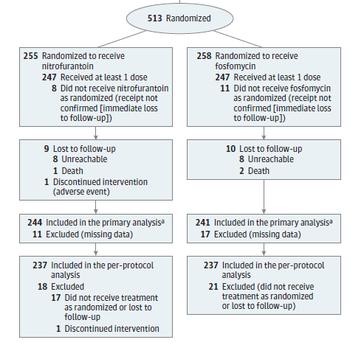
Sonuçlar
Çalışma Nüfusu
Taranan 996 hastadan 513'ü kaydedilmiş ve 255'i nitrofurantoin ve 258'i fosfomisin olmak üzere randomize edilmiştir.
ITT popülasyonu içinde, 494 kadın (%96) arasında çalışma müdahalesinin alındığı doğrulandı, ardından 20 hasta takipten çıktı ve sonuçta 474 kadın (%92) protokole göre popülasyonu oluşturdu.

Slide 17
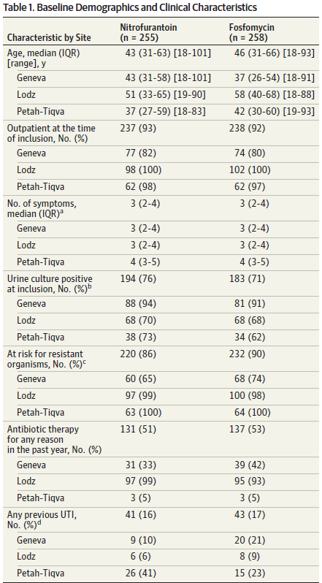
Temel Demografi
Ortanca yaş 44 idi (IQR, 31-64; Tablo 1 ).
Temel özellikler tedavi grubuna göre benzerdi.
Lodz'daki kadınlar, Cenevre ve Petah-Tiqva'dakilerle karşılaştırıldığında, dahil edilmeden önceki yılda daha yaşlı olma ve daha sık antibiyotik alma eğilimindeydi.
Tüm kadınların yaklaşık %90'ı dirençli organizmalar açısından risk altındaydı ve bunların yarısından fazlası en azından kısmen bir önceki yılda antibiyotik tüketiminden kaynaklanıyordu.

Slide 18
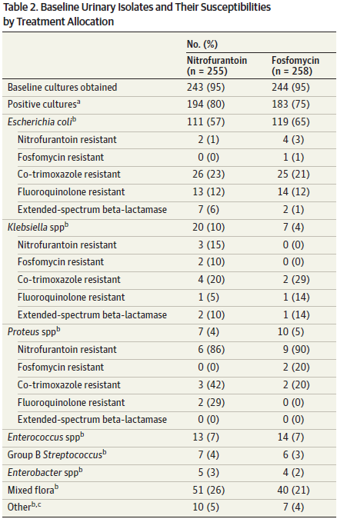
Temel İdrar Kültürleri
Elde edilen 487 temel idrar kültüründen 377'si (%77) pozitifti. Bunlar arasında E coli, Klebsiella türleri, Enterococcus türleri ve Proteus türleri baskındı. 2 tedavi grubunda epidemiyolojide anlamlı fark yoktu.
Petah-Tiqva'daki E coli izolatları arasında başlangıçtaki antibiyotik direnci arttı, ancak farklılıklar istatistiksel olarak anlamlı değildi. Orada randomize edilen hastalarda daha yüksek genişletilmiş spektrumlu beta-laktamaz ve/veya florokinolon direnci oranları vardı .
Yine de yalnızca Lodz, Polonya'da (nitrofuran türevlerinin reçetesiz satıldığı ), E coli izolatları arasında nitrofurantoine karşı temel direnç saptandı (P = .004). Lodz bölgesi ayrıca çalışmanın başlangıçta fosfomisine dirençli tek E coli suşuna sahipti.
Tersine, yalnızca Cenevre'de , sırasıyla nitrofurantoin ve fosfomisine dirençli 10 suştan 3'ü (%30) ve 10 suştan 2'si (%20) ile Klebsiella türleri arasında saptanan çalışma ilaçlarına herhangi bir temel direnç vardı.

Slide 19
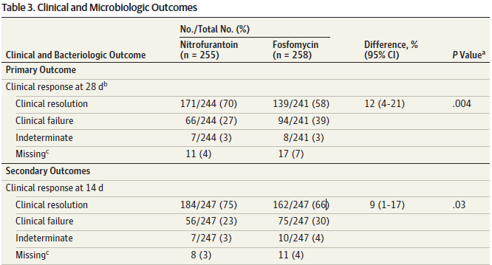
Klinik Sonuçlar
Klinik Yanıt
Tedavinin tamamlanmasından 28 gün sonra, nitrofurantoin alan 244 hastanın 171'i (%70) klinik çözünürlüğü korurken, fosfomisin alan 241 hastanın 139'u (%58) (fark, %12 P = .004 ). 28 randomize hasta (%6) için veriler eksikti ve takibi tamamlayan 15 hasta (%3) "belirsiz" klinik yanıt verdi.
Tedavinin tamamlanmasından sonraki 14 günün erken noktasındaki klinik yanıt da gruplar arasında önemli ölçüde farklılık gösterdi; nitrofurantoin alan 247 hastanın 184'ü (%75) ve fosfomisin alan 247 hastanın 162'si (%66) (fark, %9 P = .03).

Slide 20
Semptomların Süresi
Nitrofurantoin alan kadınlarda ilk semptomların medyan süresi 1 gün daha uzundu.
Piyelonefrit ve Diğer Hastalıklar
Piyelonefrit gelişimi nadirdi. Nitrofurantoin ve fosfomisin gruplarında sırasıyla 246 kadından 1'inde (%0,4) ve 247 kadının 5'inde (%2) meydana geldi.

Slide 21
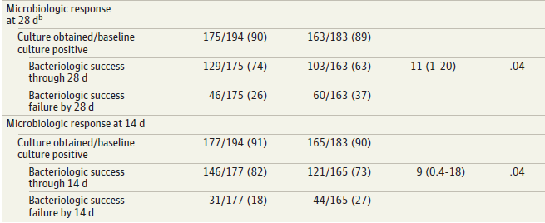
Bakteriyolojik Sonuçlar
Bakteriyolojik Başarı
Klinik yanıtta olduğu gibi, nitrofurantoin alan hastalar önemli ölçüde daha fazla bakteriyolojik başarıya sahipti;
14. günde, pozitif başlangıç ​​kültürleri olanlar arasında, nitrofurantoin ve fosfomisin gruplarında sırasıyla 177 hastadan 146'sı (%82) ve 165 hastadan 121'i (%73) 14. günde nüks görmedi. ( fark, %9 P = .04 ).
28. günde, her iki grup da başarıda genel bir düşüş gördüğünde, sırasıyla 175'in 129'u (%74) ve 163'ün 103'ü (%63) ile fark devam etti (fark, %11 P = .04).

Slide 22
Tartışma
Komplike olmayan İYE'si olan kadınlar arasında, tek doz fosfomisin ile karşılaştırıldığında 5 günlük bir nitrofurantoin kürü, tedavinin tamamlanmasından 28 gün sonra klinik ve mikrobiyolojik düzelme olasılığının önemli ölçüde daha yüksek olmasıyla sonuçlandı.
Birincil sonuç olarak tamamen klinik bir yanıt seçilmiştir çünkü hastalar için en anlamlı olanıdır ve dolayısıyla daha ileri tıbbi yolları (yani, daha fazla laboratuvar çalışması veya ek antibiyotik tüketimi olan veya olmayan ek tıbbi karşılaşmalar) belirler.

Slide 23
Daha önceki dinamik olmayan çalışmalarda ( zaman içinde potansiyel bakteriyel yeniden büyümeyi değerlendirmeyen), fosfomisin'in E coli ve diğer üropatojenlere karşı yüksek düzeyde in vitro aktiviteye sahip olduğu bildirilmiştir, ancak bu çalışmanın E. coli enfeksiyonu olan kadınların post-hoc analizinde , fosfomisin alanların sadece %50'si klinik düzelme yaşadı ve sürdürdü.
Bu laboratuvar gözlemleri ile fosfomisinin in vivo etkinliği arasındaki boşluk , farmakokinetik, farmakodinamik veya her ikisinin, fosfomisinin klinik ve in vivo mikrobiyolojik başarıya ulaşma yeteneğinde önemli bir rol oynadığını düşündürmektedir.
3 g'lık tek bir dozun idrarda yeterli veya yeterince dayanıklı konsantrasyonlara ulaşabileceğinden şüphe vardır.

Slide 24
Fosfomisine karşı başlangıçta çok az direnç olduğu algısı yanlış olabilir: tüketimi artan bölgelerde orantılı olarak artan direnç vardır.
İspanya'da yürütülen boylamsal bir çalışma, 1997 ile 2009 yılları arasında fosfomisin direncinde %4'ten %11'e bir artış olduğunu belgeledi; bu, o dönemde ilacın tüketiminde %340'lık bir artışa karşılık geliyor.
Fosfomisin, özellikle çoklu ilaca dirençli organizmalara karşı geniş bir aktivite spektrumuna ve olumlu bir güvenlik profiline sahip bir antibiyotiktir ancak yetersiz dozda sürekli oral uygulaması, özellikle bunun intravenöz uygulanmasını gerektiren invaziv enfeksiyonlar için yararlılığını hızla azaltabilir.

Slide 25
Nitrofurantoin alan hastalar üstün klinik ve mikrobiyolojik sonuçlara sahip olsalar da, ilacın bu denemedeki genel yanıt oranı, daha önce bildirilen %90'a varan başarı oranları göz önüne alındığında beklenenden daha düşüktü.
Aralarında bu popülasyonda nispeten yüksek E coli dışı enfeksiyon insidansı bulunan birkaç faktör tutarsızlığı açıklayabilir.
E coli enfeksiyonlarının yaklaşık %80'i nitrofurantoin ile başarıyla tedavi edildi; Proteus türleri , bölgeye bağlı olarak %50'ye varan intrinsik dirence ve Klebsiella türleri direncine sahiptir.
Nitrofurantoini diğer İYE ajanlarıyla karşılaştıran daha önceki çalışmalarda, "klinik" başarı tanımları genellikle semptomlarda tam düzelme olmaksızın iyileşmeye izin veriyordu veya kesme noktası olarak yüksek bakteri sayılarıyla mikrobiyolojik başarıyı kullanıyordu.

Slide 26
Nitrofurantoine karşı temel direnç oranları da artmaktadır; Nitrofuran türevlerinin son 5 yıldır reçetesiz satıldığı Polonya'da E. coli enfeksiyonu olan katılımcılar , nitrofurantoine karşı, ilacın yalnızca reçeteyle temin edildiği diğer yerlerdekilere göre önemli ölçüde daha yüksek taban direncine sahipti (%6'ya karşı %0) ).
Bununla birlikte, şu anda bu oranlar diğer antibiyotiklere göre düşüktür ve nitrofurantoinin kılavuzlarda ve klinik uygulamada florokinolon koruyucu bir ajan olarak rolü önemini korumaktadır.

Slide 27
Her iki ilaç da çok az yan etkiye yol açtı ve herhangi biriyle ilgili ciddi bir yan etki meydana gelmedi.
Nitrofurantoinin daha ciddi yan etkileri olan pulmoner ve hepatotoksisite bu kısa süreli tedavi denemesinde ne beklenmiş ne de gözlemlenmiştir

Slide 28
Sınırlılıklar
Bu çalışmanın birkaç sınırlaması vardır.
İlk olarak, açık etiket gerçekleştirildi. Poşet paketli fosfomisin modellerinin maliyetleri ışığında açık tasarım kaçınılmaz hale geldi, ki bu da deneme bütçesinin dörtte birinden fazlasını oluşturuyordu. Açık tasarım, sübjektif bir birincil son nokta göz önüne alındığında, bir miktar ölçüm yanlılığı getirmiş olabilir. Bununla birlikte, klinik ve mikrobiyolojik sonuçlar arasında tutarlılık vardı.
İkinci olarak, laboratuvar analizleri merkezileştirilmedi ve bu da potansiyel olarak mikrobiyolojik yöntemlerde heterojenliğe yol açtı.

Slide 29
Üçüncüsü, İsrail'de askere alma ve takip, sitenin lansmanından kısa bir süre sonra meydana gelen siyasi olaylar nedeniyle orijinal hedeflere ulaşamadı.
Dördüncüsü, 3 bölgede hastalar arasında bazı farklılıklar vardı (yaş ve yerel direnç prevalansları, Polonya'da nitrofuran türevlerinin tezgah üstü satışları denemenin başlatılmasıyla aynı zamana denk gelir).

Slide 30
Sonuçlar
Komplike olmayan İYE'si olan kadınlar arasında, 5 günlük nitrofurantoin, tek doz fosfomisin ile karşılaştırıldığında, tedavinin tamamlanmasından 28 gün sonra klinik ve mikrobiyolojik düzelme olasılığının önemli ölçüde daha yüksek olmasıyla sonuçlandı.

